Slide 1
Prezentace ITI plzeňské metropolitní oblasti MV OPTP
Plzeň
27. 11. 2017
Erich Beneš

Slide 2
Vymezení ITI
Integrated Territorial Investments
Vyplývá z Nařízení EU (1301/2013 a 1303/2013), transponováno do zákona o podpoře regionálního rozvoje
nástroj efektivního čerpání finančních prostředků EU na konkrétní problémy metropolitní oblasti (synergické efekty napříč vybranými specifickými cíli OP)
projekty předložené do výzev ITI soutěží jen s projekty v rámci dané aglomerace
V ČR je 7 aglomerací s ITI
01-1
Vymezení ITI

Slide 4
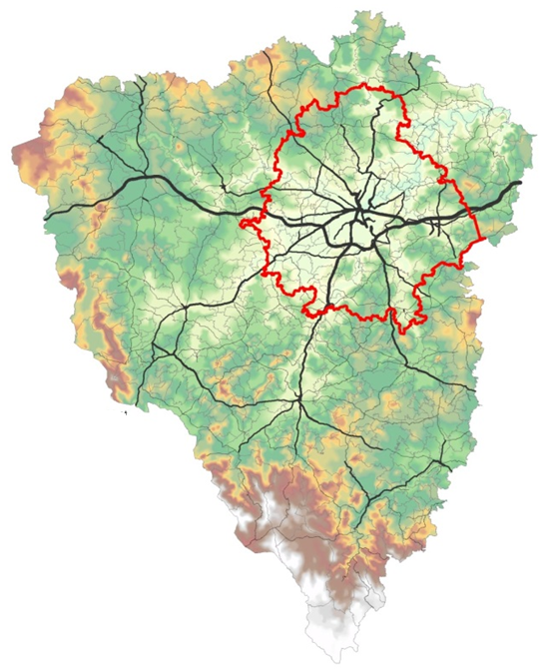
Vymezení PMO
Plzeňská metropolitní oblast
vymezeno na základě pravidelné dojížďky za prací, školou a jinými službami, zasahuje do okresu/ORP:
Plzeň – město/Plzeň
Plzeň – sever/Kralovice, Nýřany
Plzeň – jih/Stod, Přeštice, Blovice
Rokycany/Rokycany
118 obcí / 310 000 obyvatel
01-2
Vymezení PMO

Slide 5
Prioritní osy ITI PMO
Strategické cíle:
Plzeňská metropolitní oblast – Evropské centrum techniky
Plzeňská metropolitní oblast – Region bez rizik a bariér
PO1: Aplikovaný výzkum, technické obory a obory s vysokou přidanou hodnotou
Specifický cíl 1.1 Zvýšení přínosů výzkumu pro společnost a rozvoj oborů s vysokou přidanou hodnotou
PO 2: Mobilita
Specifický cíl 2.1 Rozvoj páteřní sítě regionální silniční infrastruktury na navazující síť TEN-T
PO3: Vzdělávání a zaměstnávání, sociální a zdravotní služby
Specifický cíl 3.1 Dostupné vzdělávání
Specifický cíl 3.2 Dostupné zaměstnávání
Specifický cíl 3.3 Dostupné sociální a zdravotní služby
PO4: Technická infrastruktura a životní prostředí
Specifický cíl 4.1 Zajištění protipovodňové ochrany a čištění odpadních vod
01-3
Prioritní osy ITI PMO

Slide 6
Historie ITI PMO
Legislativa EU
Příprava Strategie ITI
Výzva MMR na Isg
12/2013
Pracovní skupiny
Rozdělení alokace
Vazba na strategické dokumenty
10/2015
Vydaní akceptačních listů
Hodnocení Isg
12/2016
Realizace
Nositel ITI
ZS ITI
Alokace Strategie ITI PMO
5,25 mld. Kč
Implementační náklady (nositel a ZS ITI PMO)
Cca 30 mil. Kč
Cca 10 FTE / 6 let
0,5 % vůči alokaci
01-4
Historie ITI PMO

Slide 7
Implementační struktura ITI
Nositel ITI
Odpovědnost za strategii ITI
Výzvy nositele ITI v daném území
Implementační struktura
Pracovní skupiny (princip partnerství)
Řídící výbor
Zprostředkující subjekt ITI
U části ŘO (ERDF):
Výzvy ZS ITI
kontrola formálních náležitostí
kontrolu přijatelnosti (obecná, specifická)
věcné hodnocení
Řídící orgán
Věcné hodnocení (kde není ZS ITI)
Konečná kontrola způsobilosti
Výzva ŘO
Výzva nositele
Výzva ZS ITI (ne vždy)
Semináře
Pracovní skupina
ŘV
Kontrola formálních náležitostí
Kontrola přijatelnosti
Věcné hodnocení
Strategie
Pracovní skupiny
Rada a Zastupitelstvo obce
Schválení ŘO
ŘO
Věcné hodnocení
Konečná kontrola způsobilosti
01-5
Implementační struktura ITI

Slide 8
Shrnutí za jednotlivé OP Strategie ITI 1/3
Vyhlášené výzvy nositele ITI
23 (1 bez PZ a 1 s neuskutečněným PZ)
Projektové záměry
85 (1 neuskutečněný)
Semináře a workshopy
12 (5x Vzdělávání; 2x Sociální bydlení a podnikání; 2x Zaměstnanost; 2x Mobilita a 1x Aplikovaný výzkum)
Pracovní skupiny
10 (3x Vzdělávání; 2x Zaměstnanost a sociální oblast; 1x Aplikovaný výzkum; 4x Mobilita)
Řídící výbor
11 (z toho 4 per rollam)
Hodnocení žádostí o podporu
Zprostředkující subjekt ITI + Řídící orgány
42 žádostí o podporu
33 kladných závazných stanovisek
2 záporná závazná stanoviska
7 projeků v procesu hodnocení
ŘV
PS
PZ
Semináře a workshopy
Výzvy nITI a ZS ITI
ZS ITI
ŘO
02-1
Shrnutí za jednotlivé OP Strategie ITI 1/3

Slide 9
Shrnutí za jednotlivé OP Strategie ITI 2/3
Specifický cíl programu | Počet úspěšných výzev | Počet záměrů s Vyjádřením ŘV ITI | Čerpání vůči Strategii ITI
IROP, SC 1.2 Doprava Obměna vozového parku Terminály Cyklodoprava | 1 2 2 | 1 5 8 | 91 % 100 % 88 %
IROP, SC 2.1 Sociální bydlení | 3 | 10 | 42 %
IROP, SC 2.2 Soc. podnikání | 2 | 3 | 19 %
IROP, SC 2.4 Vzdělávání Základní školy Střední školy | 3 2 | 21 14 | 59 % 100 %
OPZ, SC 1.1.1 Podpora zaměstnanosti | 2 | 4 | 91 %
OPZ, SC 2.1.1 Sociální začleňování | 2 | 9 | 60 %
OP VVV, SC 2 PAV | 1 | 6 | 100 %
OPD, SC 1.4 Drážní systémy | 1 | 2 | 75 %
Celkem / průměr | 21 | 84 | 75 %
02-2
Shrnutí za jednotlivé OP Strategie ITI 2/3

Slide 10
Shrnutí za jednotlivé OP Strategie ITI 3/3
02-3
Shrnutí za jednotlivé OP Strategie ITI 3/3

Slide 11
Požadavky na post 2020
Zjednodušení implementace
Sloučení nositele ITI a ZS ITI do jednoho subjektu
Grantové schéma financování ITI
Jasná a včasná identifikace projektů či opatření
Připravenost
Včasné připravení legislativy EU i ČR
Zaměření na synergie a integrované projekty
03
Požadavky na post 2020

Slide 12
Různé

Slide 13
+420 602 413 949
benese@plzen.eu

